Slide 1
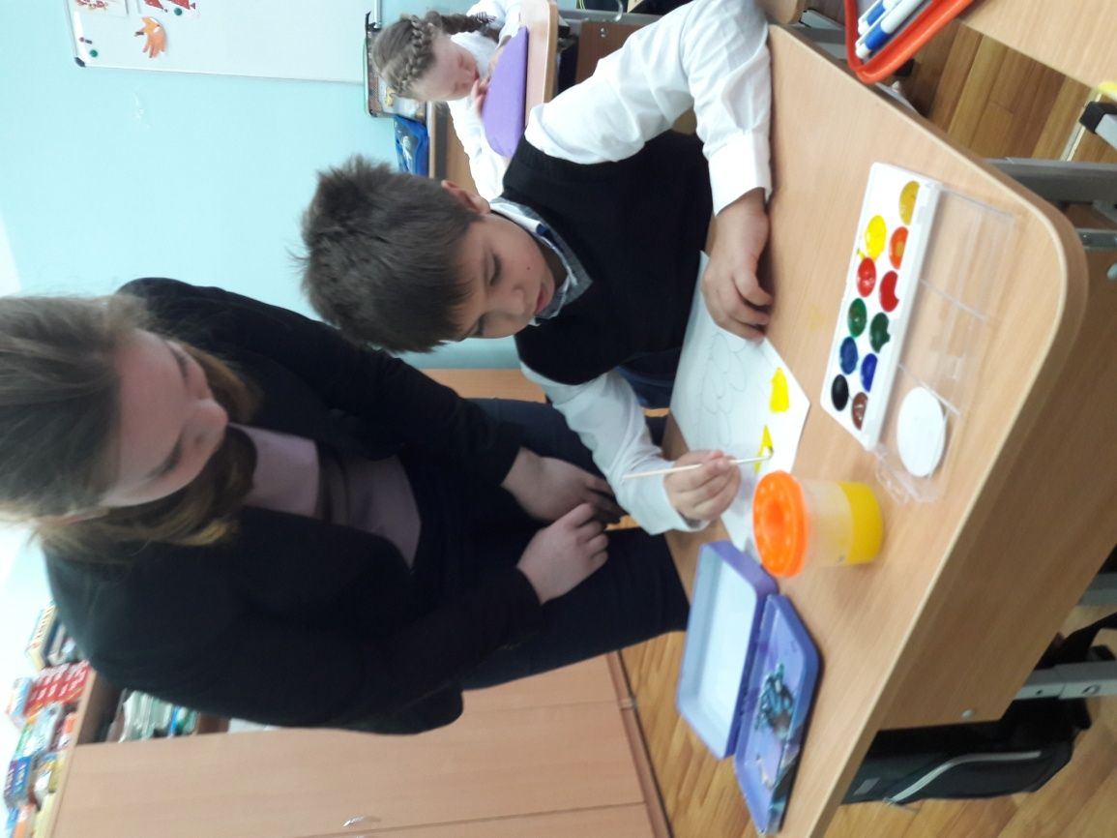
«Учитель должен быть, прежде всего, человеком. Любите не школу, а детей, приходящих в школу, любите не книги о действительности, а саму действительность…» (П. Блонский)

Slide 2
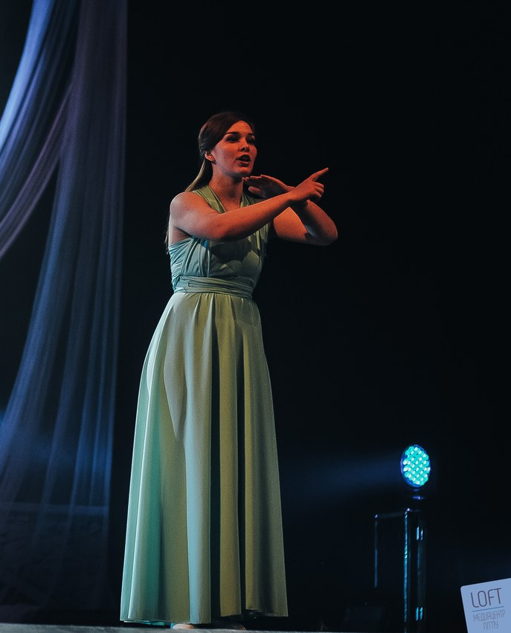
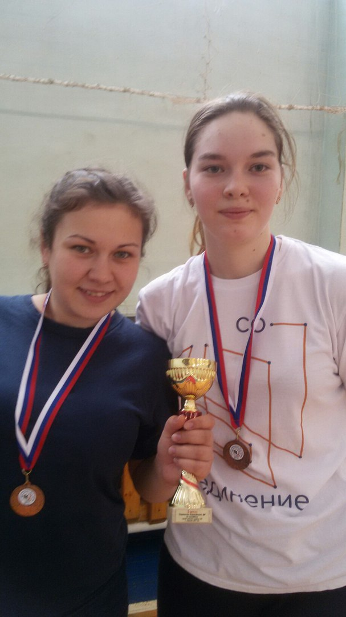
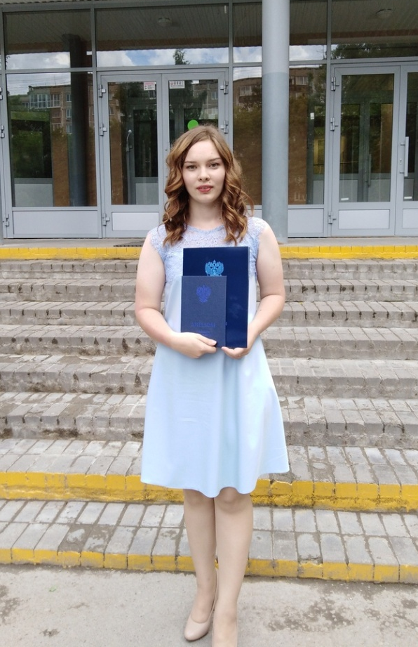
«Педагогика хочет вырастить всесторонне развитого человека. Так прежде пусть изучит все его стороны.» (К. Д. Ушинский)

Slide 3
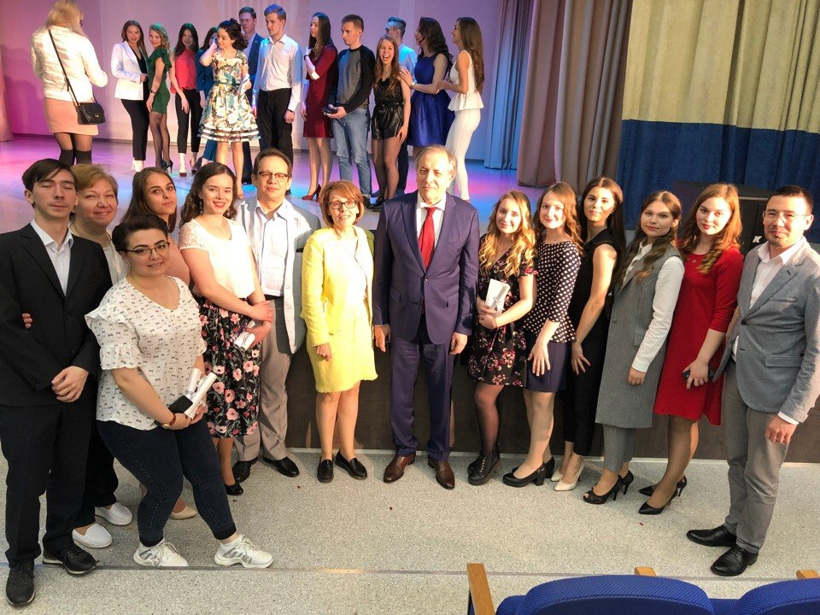
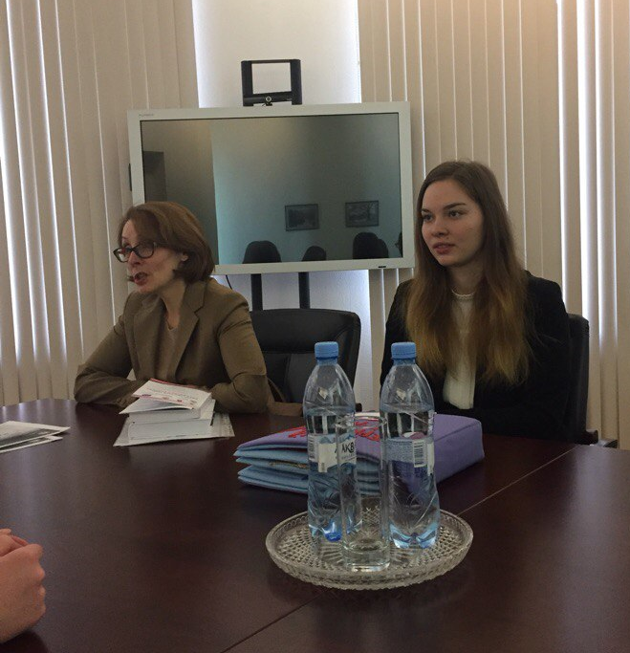
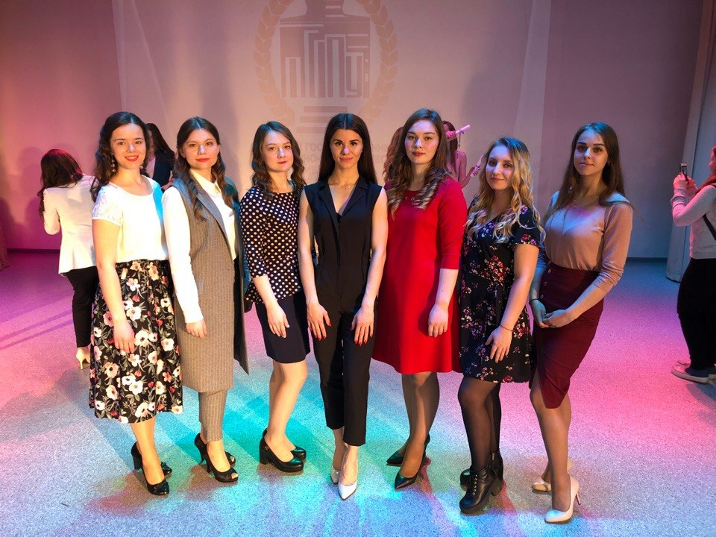
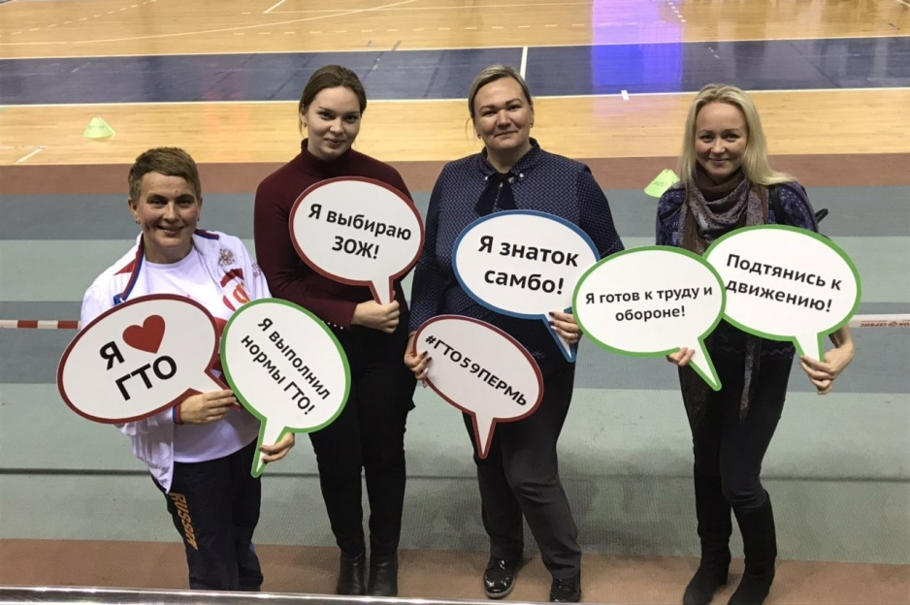
«Многому я научился у своих наставников, еще большему у своих товарищей…

Slide 4
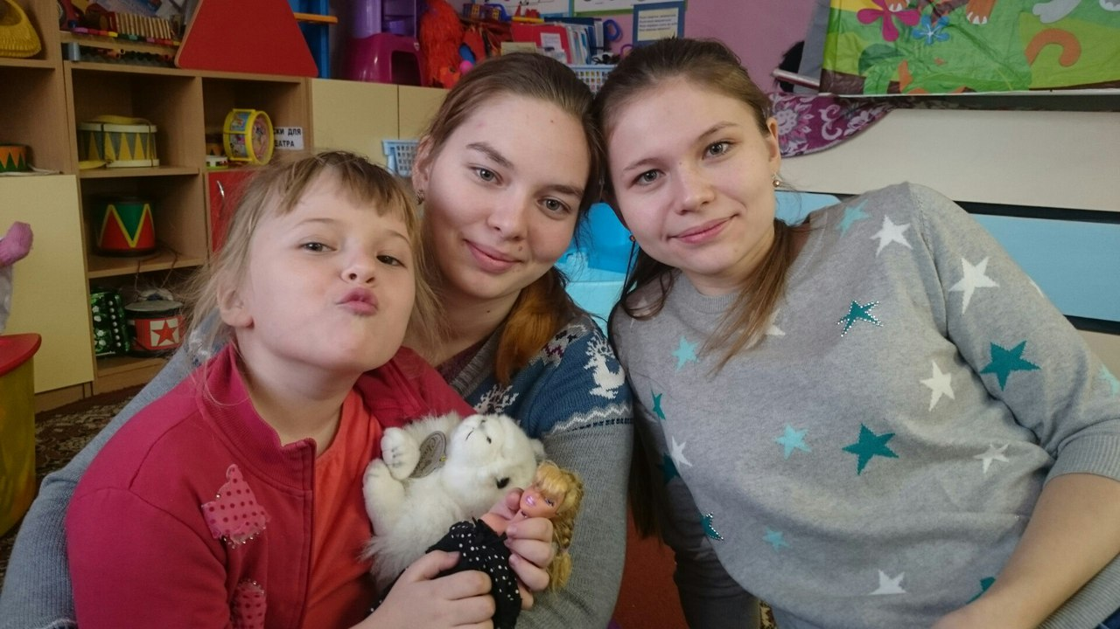
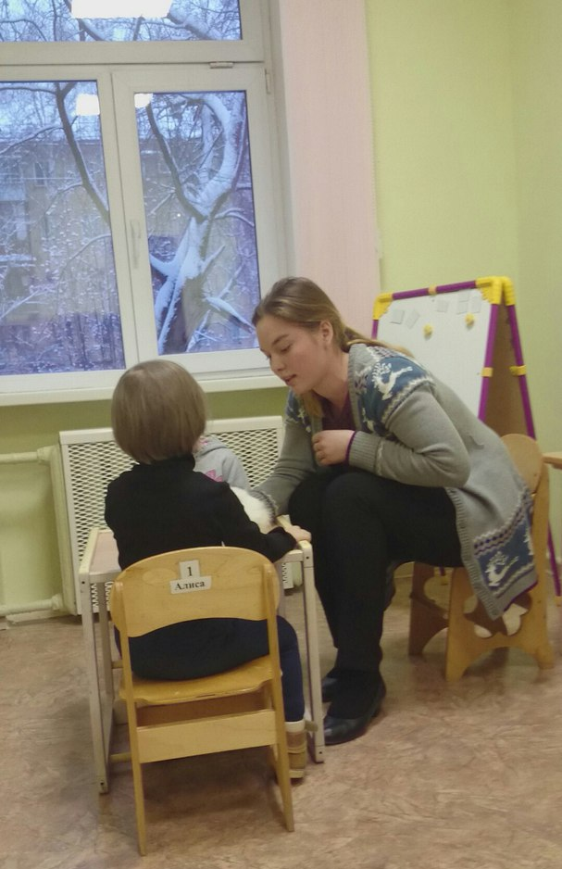
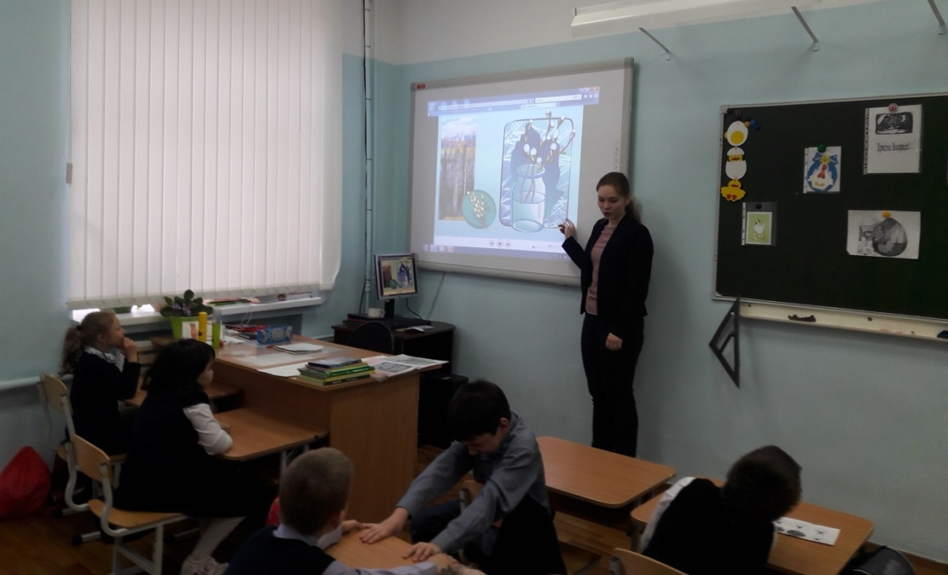
«…но больше всего – у своих учеников.»

